Slide 1
Руководство по настройке контроля доступа
Based on SmartPSS Lite
Derrick Bao
2023.08

Slide 2
Изучив этот курс, вы сможете понимать:
Возможности SmartPSS lite
Как добавить устройства и людей
Как настроить разрешения
Как настроить удаленную аутентификацию и связь с тревогами

Slide 3
Введение в систему контроля доступа (SmartPSS Lite)
Базовый процесс настройки контроля доступа
Расширенная конфигурация контроля доступа
Часто задаваемые вопросы

Slide 4
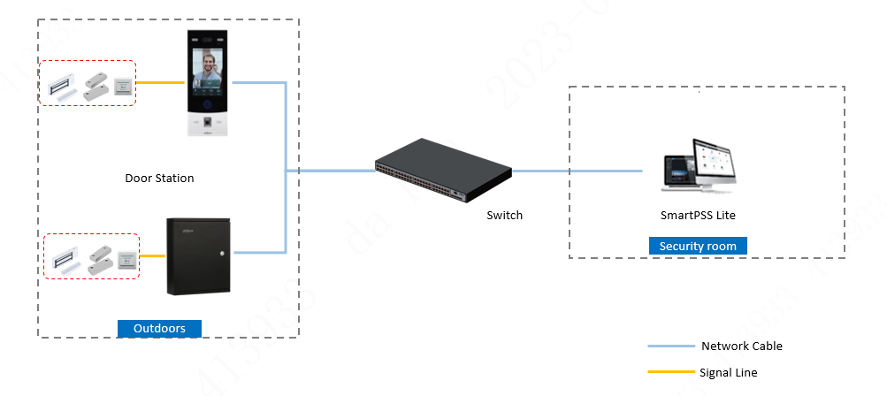
Обзор
Центральное управление
Единая платформа управления зданием, объединяющая системы видеонаблюдения, контроля доступа, посещаемости и домофонной связи, может управлять максимум 64 устройствами/64 дверями.
Несколько режимов управления
Поддержка управления правами доступа, управления временем доступа, управления режимом проверки, поддержка автономной работы, удаленного открытия дверей, режима открытия временных интервалов и других режимов управления.
Биометрическая идентификация
Функция связи
Биометрическая идентификация для предотвращения подделки и мошеннического использования, а также для исключения доступа посторонних лиц..
Поддержка записи видеонаблюдения в реальном времени, система сигнализации.

Slide 5
Введение в систему контроля доступа (SmartPSS Lite)
Базовый процесс настройки контроля доступа
Расширенная конфигурация контроля доступа
Часто задаваемые вопросы

Slide 6
Общий процесс
Добавить устройство
Управление персоналом
Управление разрешениями
Связывание событий /
Расширенная конфигурация
График работы

Slide 7
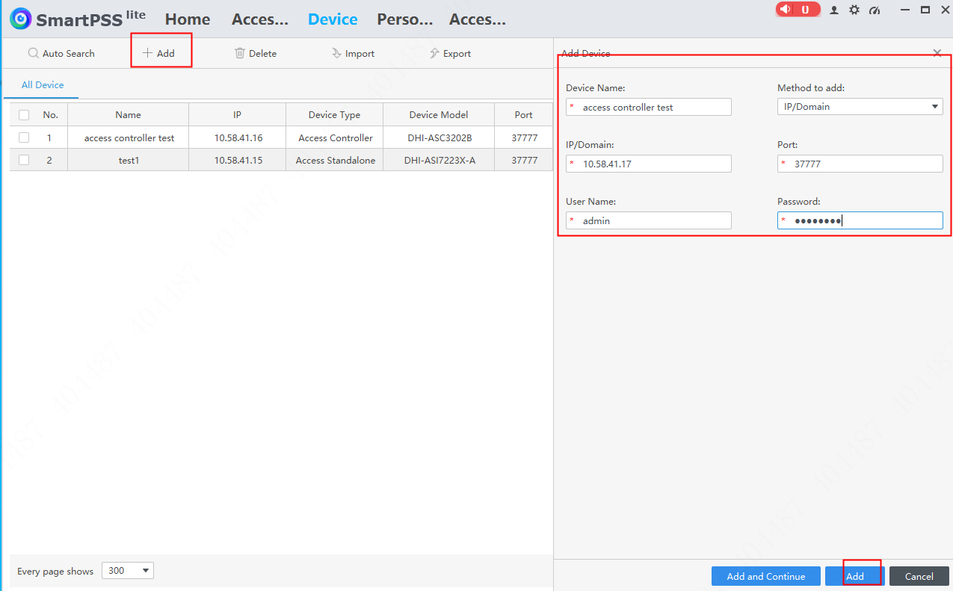
Добавить устройства | добавить вручную
Добавление устройства
Управление персоналом
График работы
Управление разрешениями
Существует два способа добавления устройств: вручную и автоматически. Автоматическое добавление позволяет добавлять устройства массово, тогда как добавление вручную позволяет добавлять только одно устройство за раз.
Ручное добавление:
Шаг 1. Войдите на страницу управления устройством.
Шаг 2: Нажмите «Добавить».
Note:
1. Устройства поколения 1 поддерживают только добавление вручную.
2. Пароль по умолчанию для устройств серии ASC — 123456, порт по умолчанию — 37777.

Slide 8
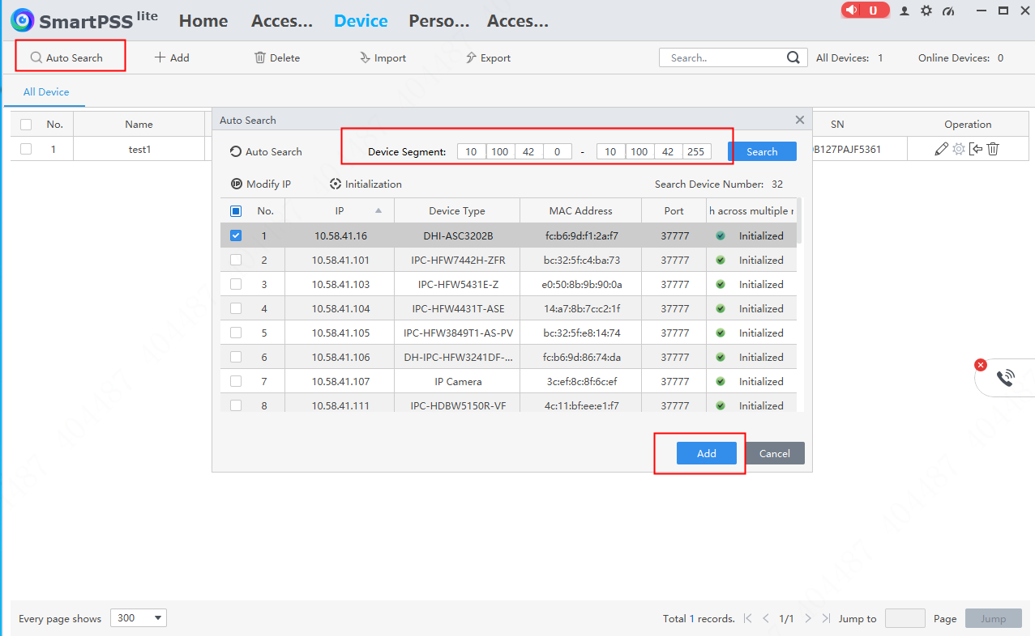
Add devices | auto search
Добавление устройства
Правление персоналом
График работы
Управление разрешениями
Автопоиск:
Шаг 1. Войдите на страницу управления устройством.
Шаг 2. Нажмите «Автопоиск» слева вверху.
Шаг 3. Введите диапазон сегмента сети устройства и нажмите «Поиск», чтобы найти все устройства в сегменте сети.
Шаг 4. В списке устройств выберите устройство, которое нужно добавить, и нажмите «Добавить». Шаг 5: Введите имя пользователя и пароль и нажмите «ОК».

Slide 9
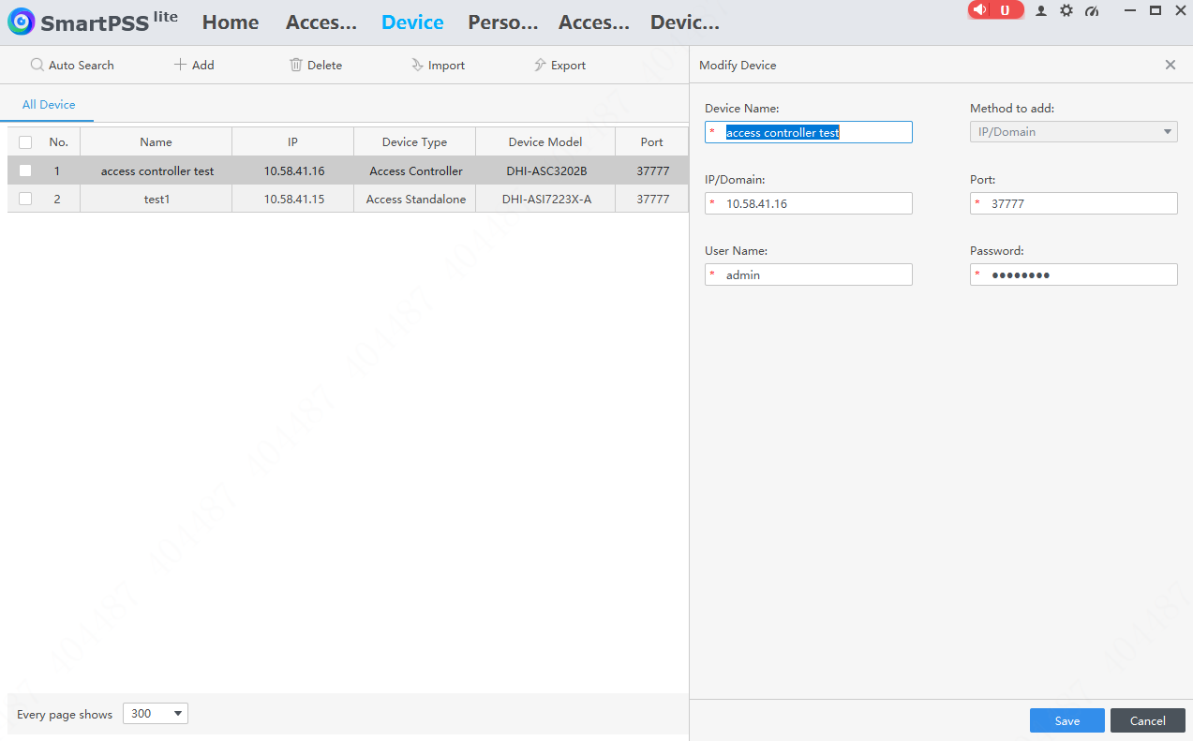
Device management
Добавление устройства
Управление персоналом
График работы
Управление разрешениями
Добавьте устройство в SmartPSS Lite. Нажмите , чтобы перейти на страницу настроек.
На этой странице вы можете изменить IP-адрес и имя устройства.
Note:
Вы можете изменить IP-адрес с помощью ConfigTool (доступен на официальном сайте）
①

Slide 10
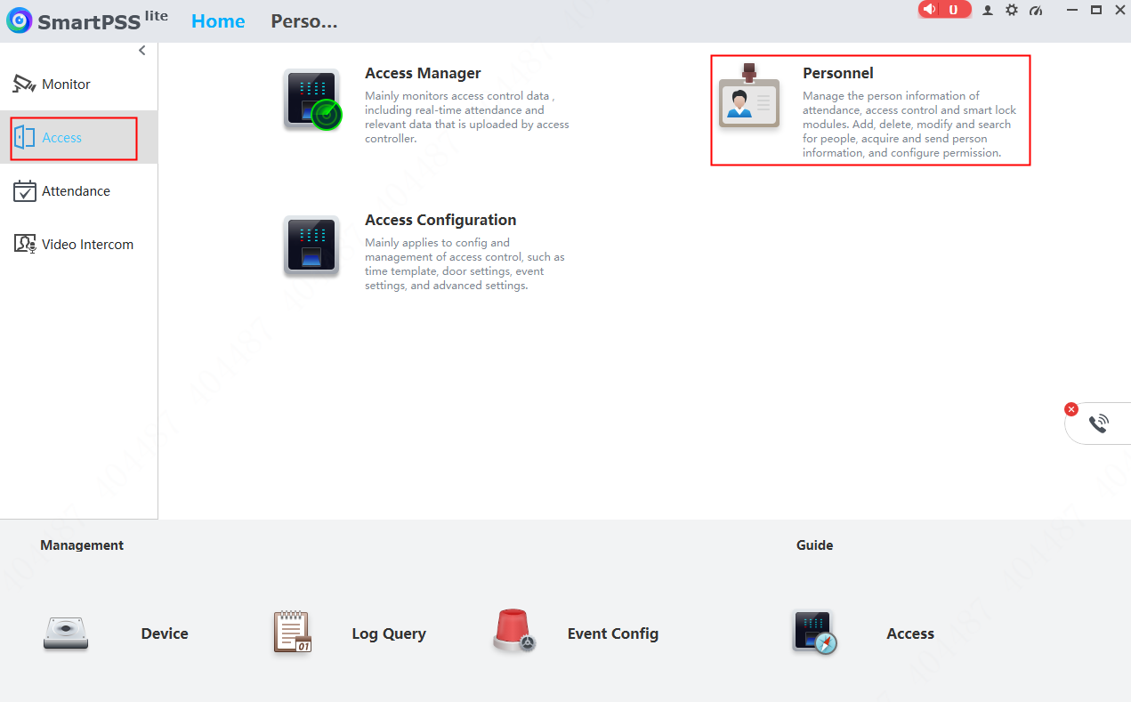
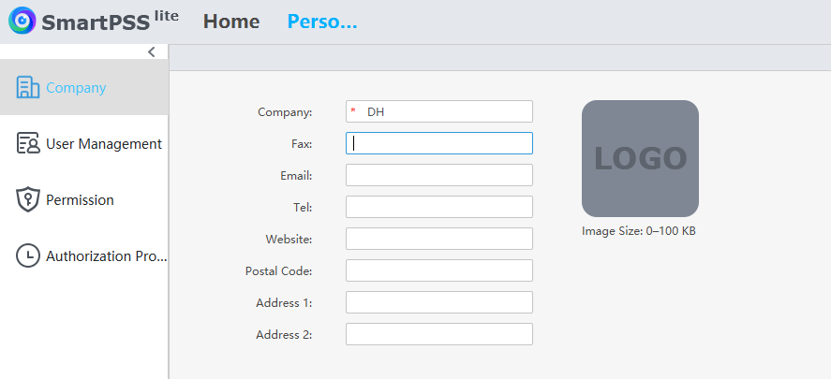
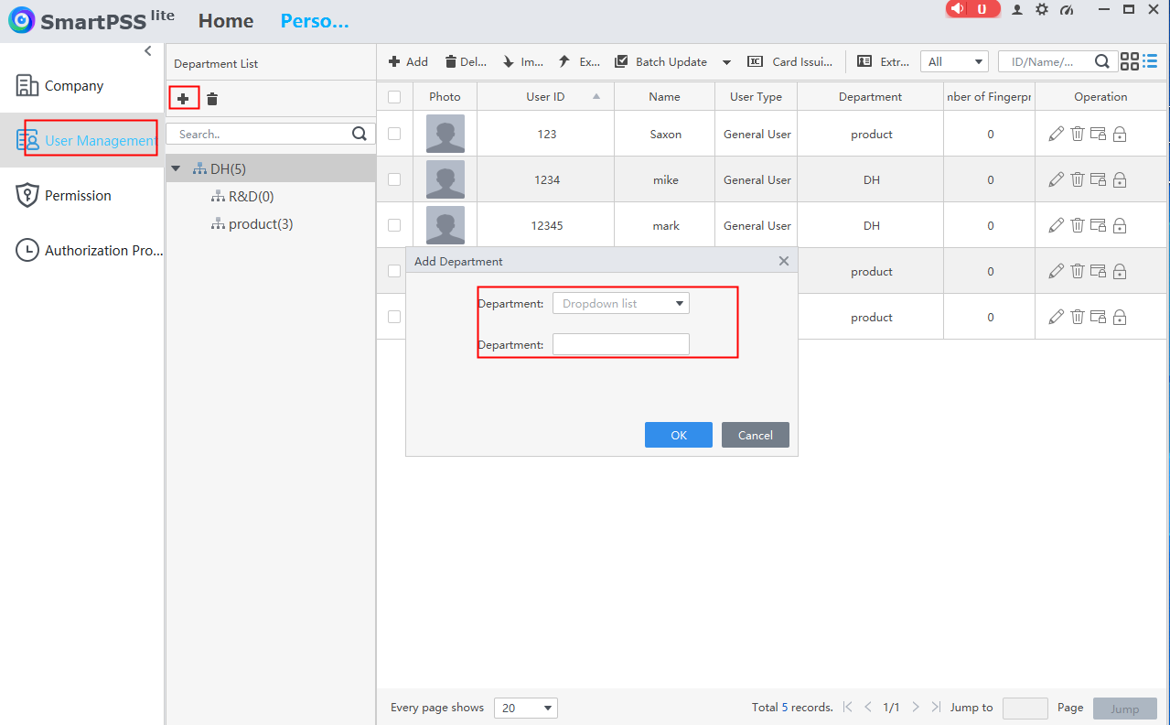
Company and department configuration
Device Add
Person Management
Time Template
Permission Management
Step 1: Access-> Personnel
Step 2: Company information configuration
Step 3: User Management -> Department list , add departments

Slide 11
How to creating departments
Добавление устройства
Управление персоналом
График работы
Управление разрешениями
Создание суборганизации
Шаг 4: Выберите родительскую организацию и введите название создаваемой организации.
Шаг 5: Нажмите «ОК».
4

Slide 12
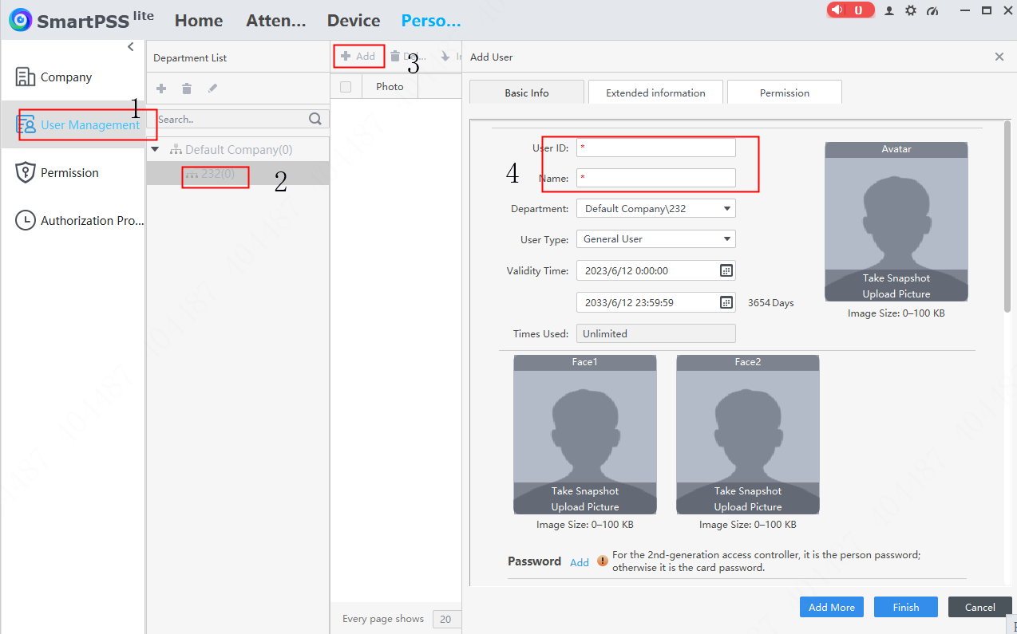
Add user one by one
Device Add
Person Management
Time Template
Permission Management
Способ 1: добавить пользователя по одному
Шаг 1. Нажмите «Добавить» в пользовательском интерфейсе. Отобразится интерфейс добавления пользователя.
Шаг 2. Заполните необходимую информацию по мере необходимости.
Примечание:Идентификатор пользователя уникален и не может быть изменен после создания.

Slide 13
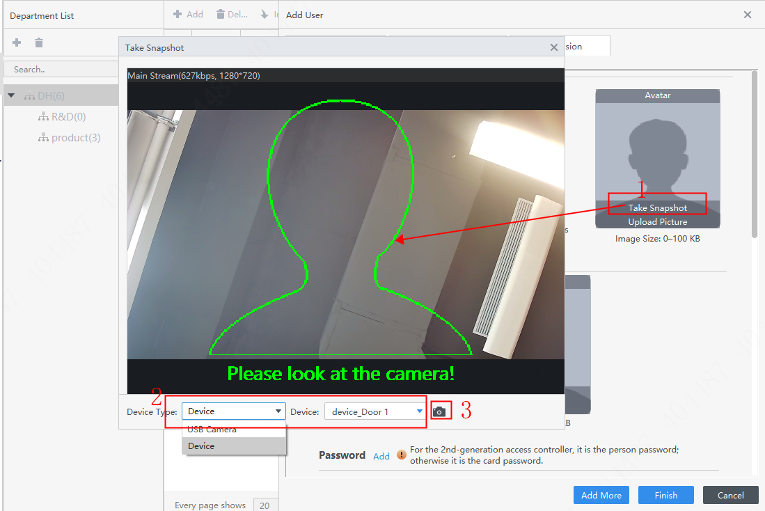
Edit user information | face
Device Add
Person Management
Time Template
Permission Management
Способ 1: сделать снимок
Шаг 1: Нажмите «Сделать снимок», появится окно захвата.
Шаг 2. Выберите соответствующее устройство (устройство распознавания лиц или USB-камеру).
Шаг 3: Когда лицо будет выровнено по рамке человека, нажмите
Примечание:
Собирая фотографии, нужно показывать лоб, не закрывать лицо, не наклонять лицо и не использовать разукрашенные картинки.

Slide 14
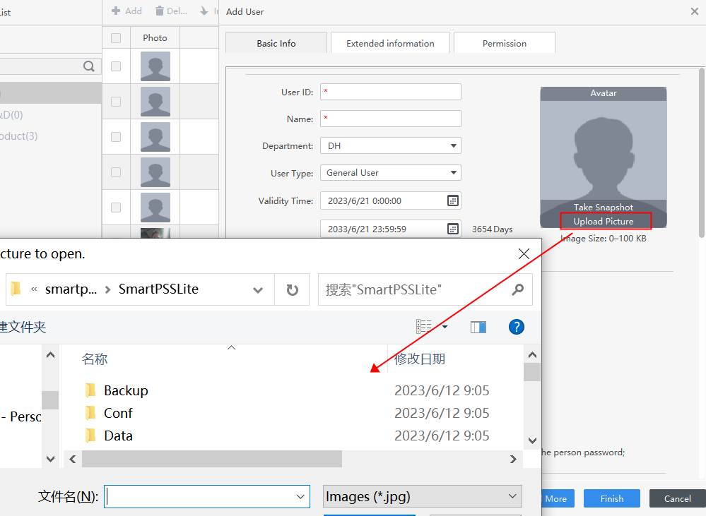
Edit user information | face
Device Add
Person Management
Time Template
Permission Management
Способ 2: загрузить изображение
Шаг 1: Нажмите «Загрузить изображение».
Шаг 2. Выберите фотографии для загрузки.
Примечание:
Размер изображения от 0 до 100 КБ.

Slide 15
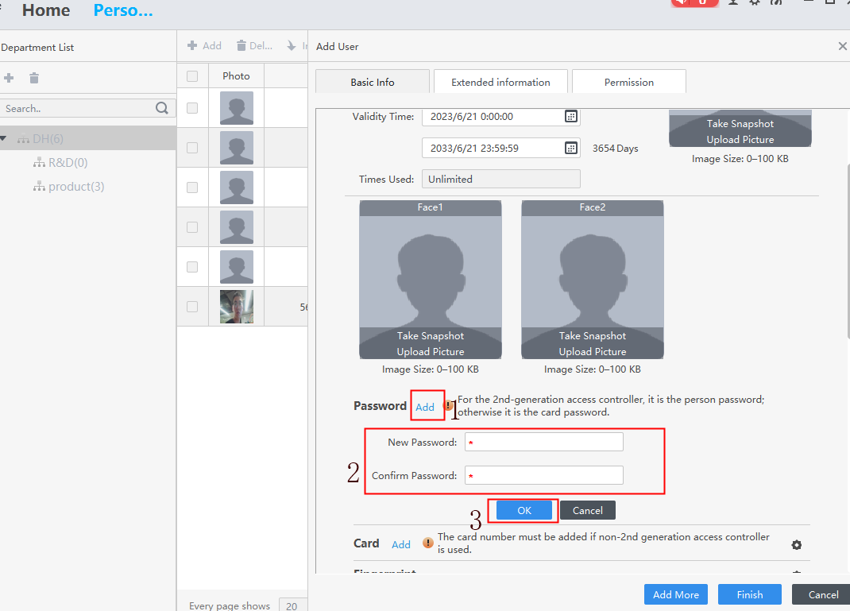
Edit user information | password
Device Add
Person Management
Time Template
Permission Management
Метод:
Шаг 1: Нажмите «Добавить».
Шаг 2: Введите пароль
Шаг 3: Нажмите «ОК».
Для контроллеров доступа второго поколения установите персональные пароли; для других устройств установите пароли карты. Новые пароли должны состоять из 1-8 цифр.

Slide 16
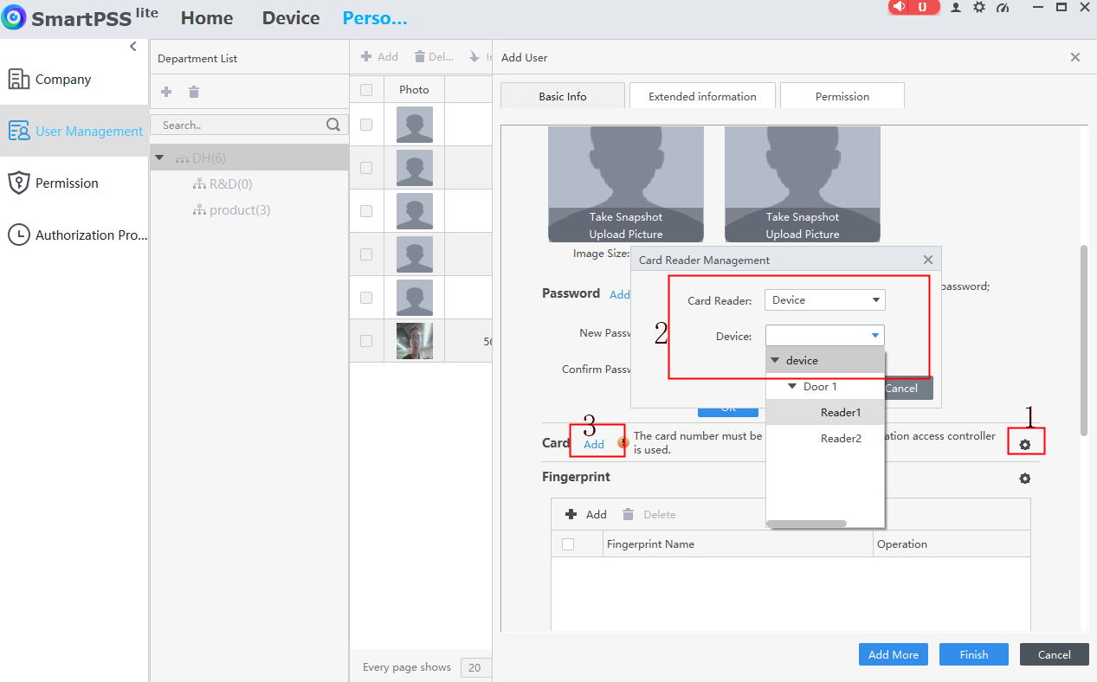
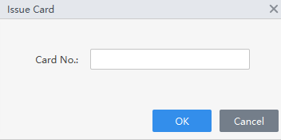
Редактировать информацию о пользователе | карта
Device Add
Person Management
Time Template
Permission Management
Метод 1:
Шаг 1: Нажмите
Шаг 2. Выбор устройства сбора, нажмите «ОК».
Шаг 3: Нажмите «Добавить».
Шаг 4: Проведите картой по выбранному устройству сбора, после чего соответствующий номер карты появится в поле номера карты.

Slide 17
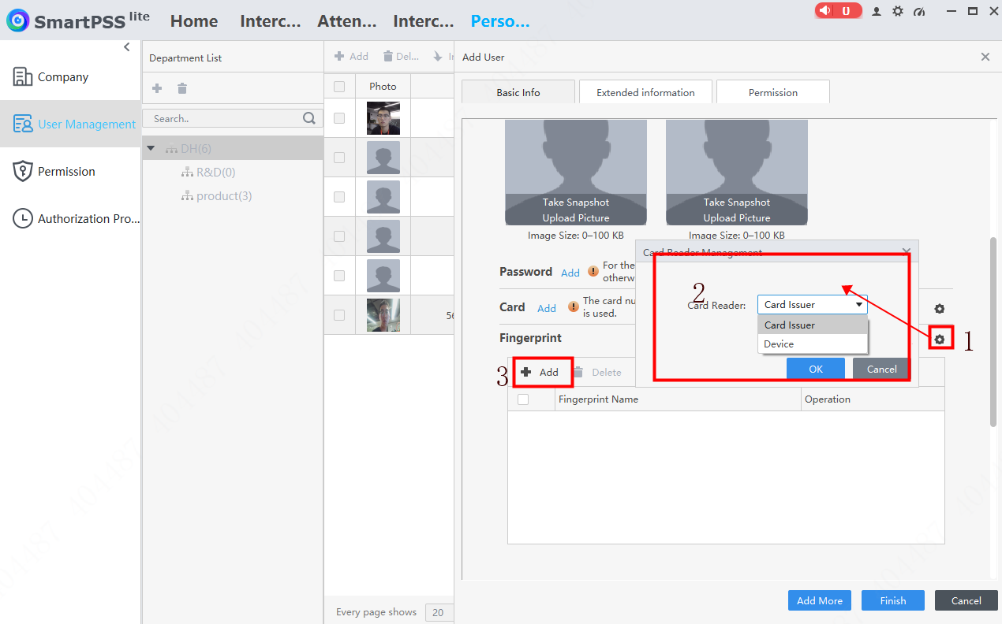
Edit user information | card
Device Add
Person Management
Time Template
Permission Management
Метод 2:
Шаг 1: Нажмите
Шаг 2. Выберите эмитента карты и нажмите «ОК».
Шаг 3: Нажмите «Добавить».
Шаг 4. Проведите картой у эмитента карты, после чего соответствующий номер карты появится в поле номера карты.
Примечание:
Для этого метода требуется приобрести эмитент карты и подключить USB-накопитель эмитента карты к компьютеру.

Slide 18
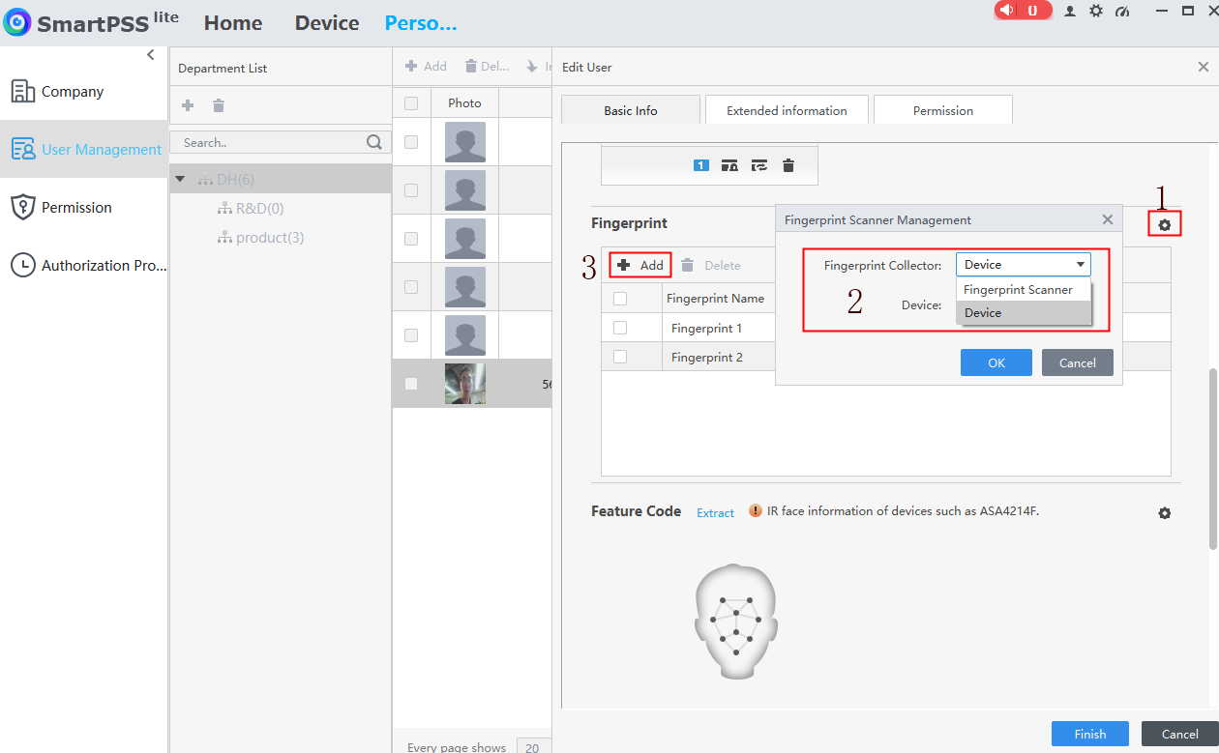
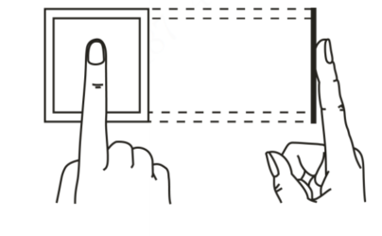
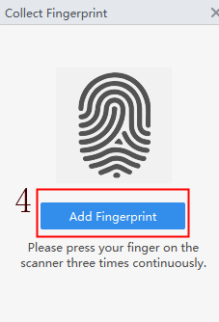
Edit user information | fingerprint
Device Add
Person Management
Time Template
Permission Management
Метод 1:
шаг 1: Нажмите
Шаг 2. Выберите устройство сбора данных и нажмите «ОК».
Шаг 3: Нажмите «Добавить».
Шаг 4. Нажмите «Добавить отпечаток пальца», затем держите палец на считывателе, пока не услышите звуковой сигнал. Повторите это три раза, чтобы завершить сбор отпечатков пальцев.
The right way to collect on the reader

Slide 19
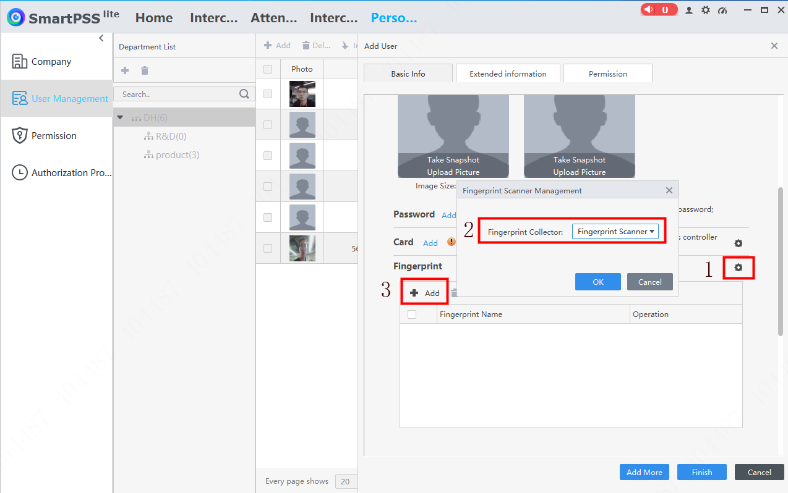
Edit user information | fingerprint
Device Add
Person Management
Time Template
Permission Management
Метод 2:
шаг 1: Нажмите
Шаг 2. Выберите устройство сбора данных и нажмите «ОК».
Шаг 3: Нажмите «Добавить».
Шаг 4. Нажмите «Добавить отпечаток пальца», затем держите палец на считывателе, пока не услышите звуковой сигнал. Повторите это три раза, чтобы завершить сбор отпечатков пальцев.
Примечание:
Для этого метода необходимо приобрести сканер отпечатков пальцев и подключить USB-порт эмитента карты к компьютеру
The right way to collect on the reader

Slide 20
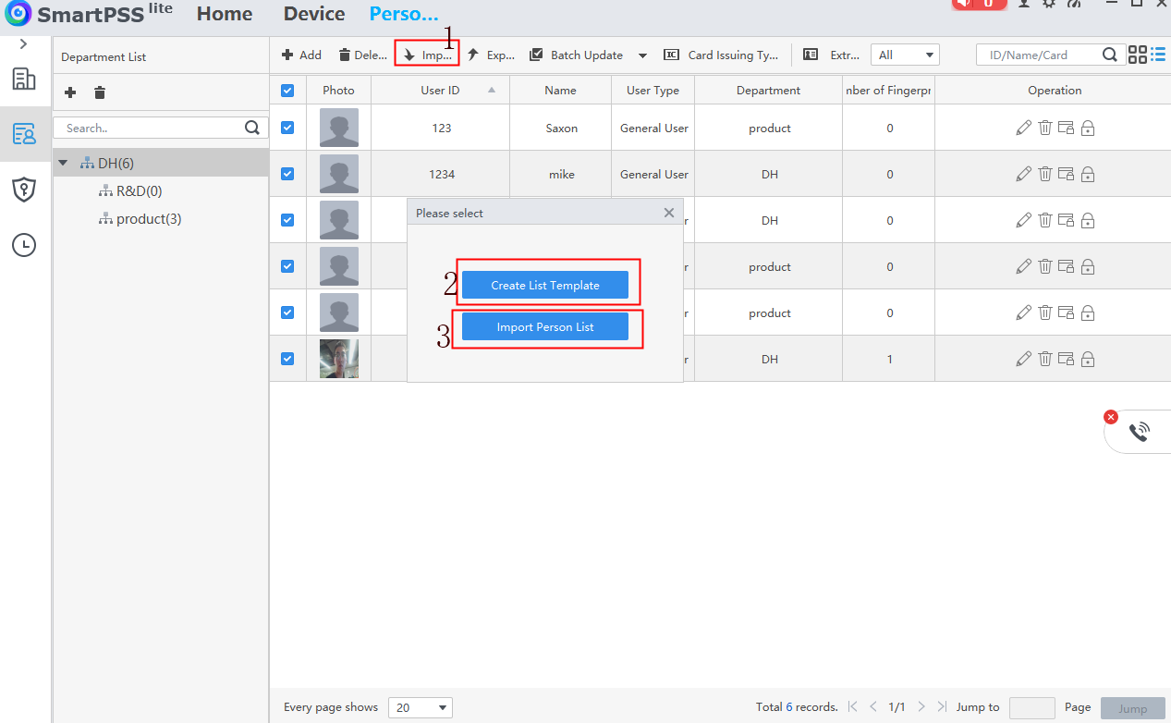
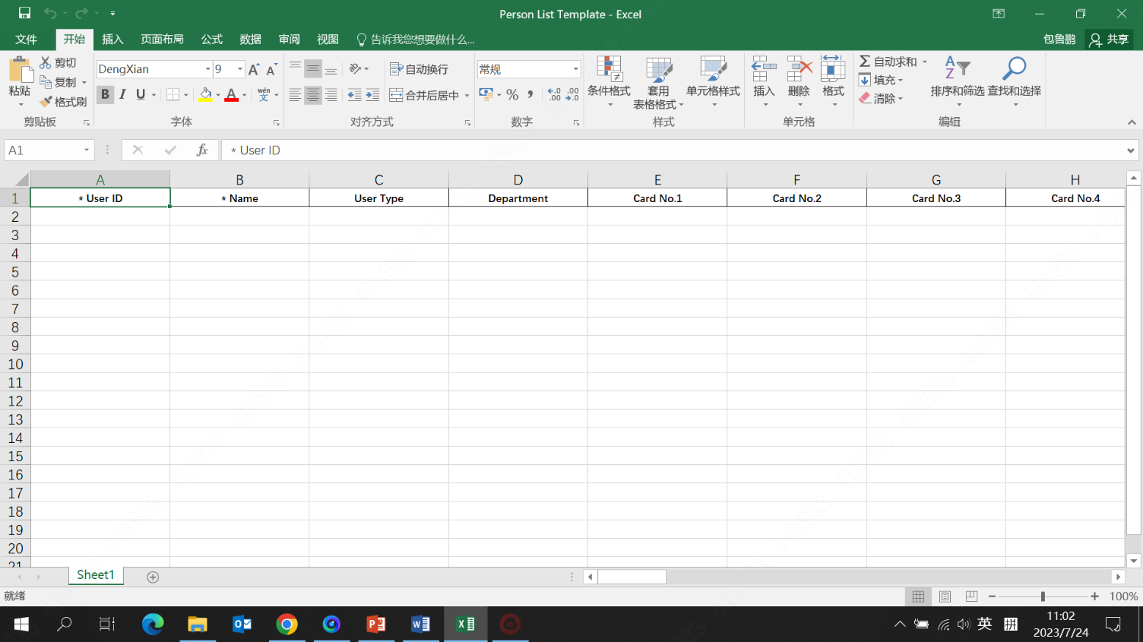
Add user in batches
Device Add
Person Management
Time Template
Permission Management
Способ 2: добавить пользователя пакетно
Шаг 1. Нажмите «Импортировать».
Шаг 2: Загрузите шаблон
Шаг 3: Заполните данные о персонале в соответствии с форматом формы, где * обязателен.

Slide 21
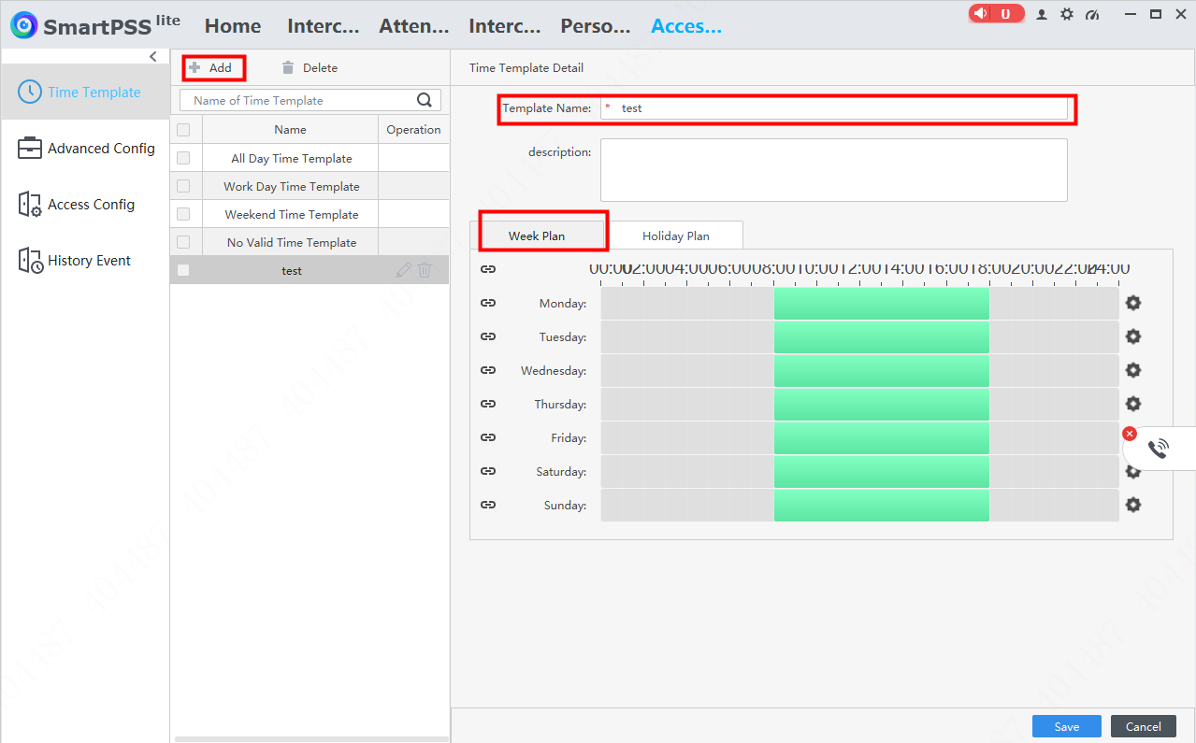
Time template management
Device Add
Person Management
Time Template
Permission Management
Шаблон времени: Вы можете контролировать доступ персонала, задав временной шаблон, то есть только в течение установленного времени персонал может проверить открытие двери. По умолчанию используется шаблон времени на весь день.
Путь конфигурации:
Доступ — Конфигурация доступа — Шаблон времени
Note:
1. Четыре шаблона времени по умолчанию не могут быть изменены.
2. Если вы хотите добавить шаблон времени, вы можете перетащить мышь или щелкнуть , чтобы установить время.

Slide 22
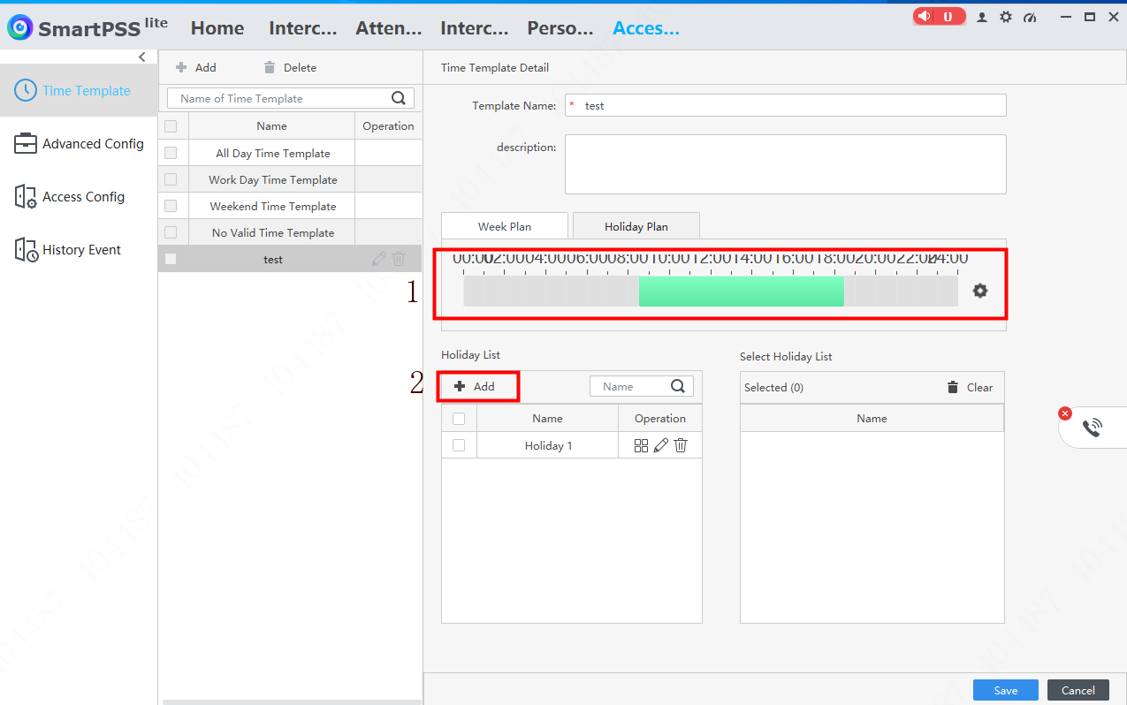
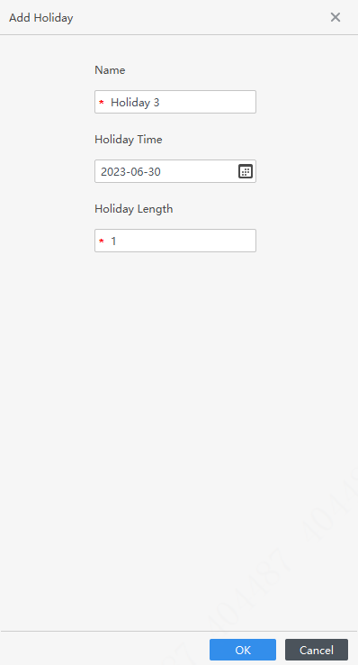
Time template management
Device Add
Person Management
Time Template
Permission Management
Мы можем установить план отпуска в добавленном шаблоне времени.
Шаг 1. При добавлении или изменении шаблона времени нажмите «План отпуска».
Шаг 2: Заполните график нерабочих дней, в неустановленное праздничное время персонал не может входить и выходить.
Шаг 3. Введите название, дату и продолжительность праздника.
3

Slide 23
Permission management
Device Add
Person Management
Time Template
Permission Management
Информация о каждом человеке и установленном шаблоне времени привязывается и отправляется к соответствующей двери для реализации функции контроля доступа разных людей.
Создать группу разрешений
Привязать устройства
Привязать персонал
Подтвердить успешность распространения

Slide 24
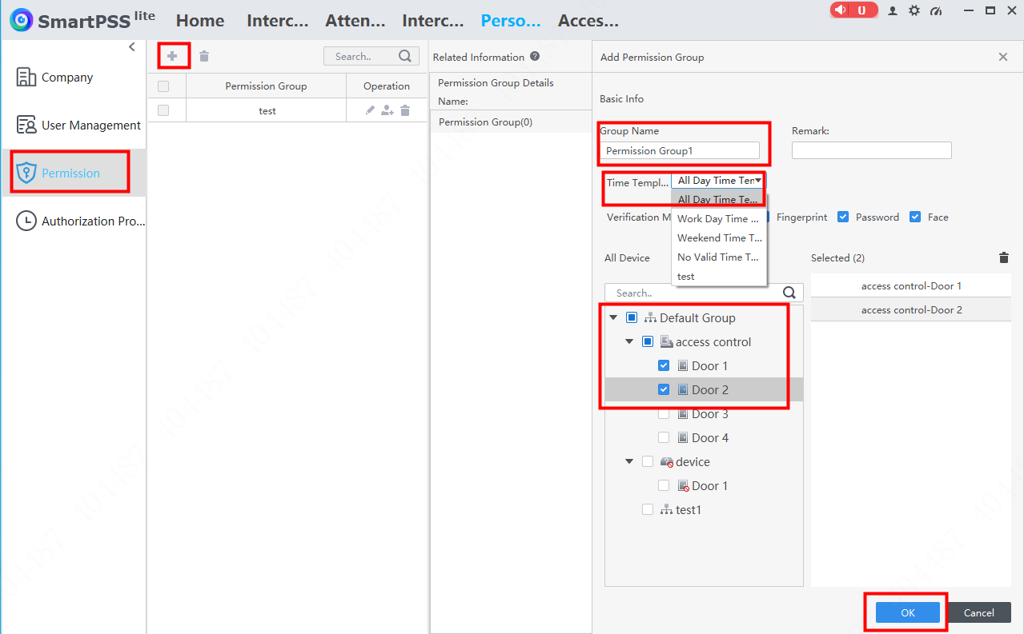
Create permission group and select devices
Device Add
Person Management
Time Template
Permission Management
Шаг 1: Нажмите «Доступ» — «Персонал» — «Разрешение».
Шаг 2: Нажмите
Шаг 3: Введите имя,
Шаг 4. Выберите шаблон времени.
Шаг 5. Выберите устройство, которое нужно добавить.
Шаг 6: Нажмите «ОК».

Slide 25
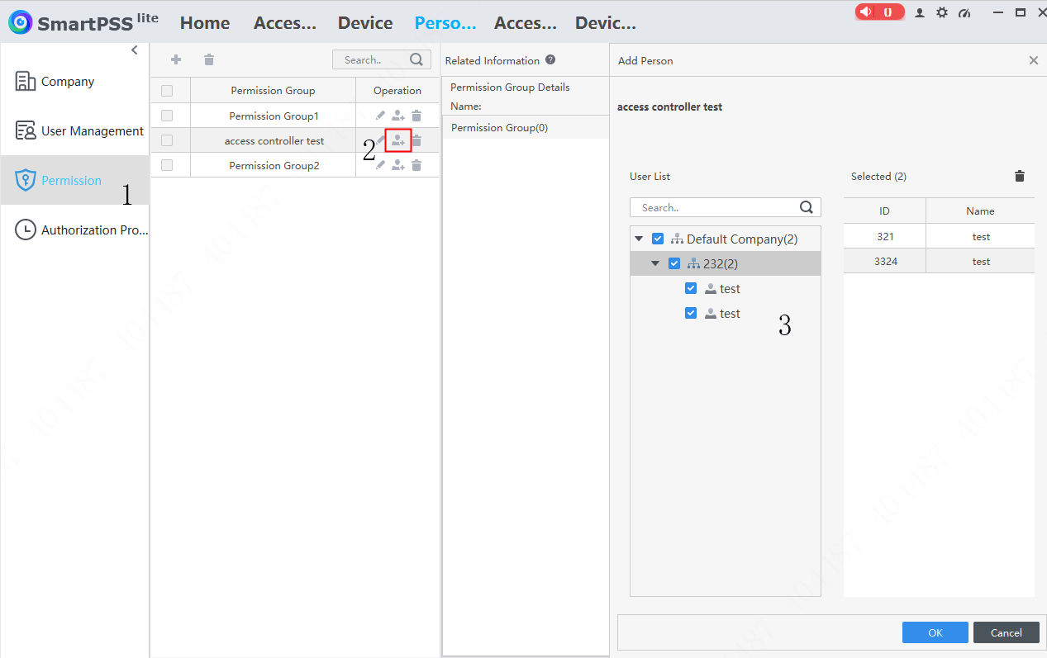
Binding user
Device Add
Person Management
Time Template
Permission Management
Шаг 1. Нажмите «Доступ» — «Персонал» — «Разрешение».
Шаг 2. Выберите созданную группу разрешений, затем щелкните значок «Добавить человека».
Шаг 3. Выберите людей, которых нужно добавить (вы можете выбрать сразу по отделам или несколько человек).
Другие советы по добавлению разрешений:
1. При добавлении информации о персонале вы можете добавлять или изменять разрешения.
2. На экране списка людей вы можете нажать Добавить или изменить разрешения.

Slide 26
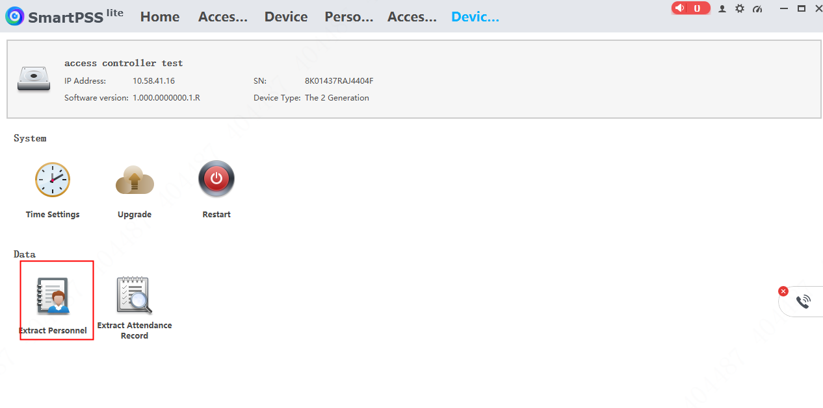
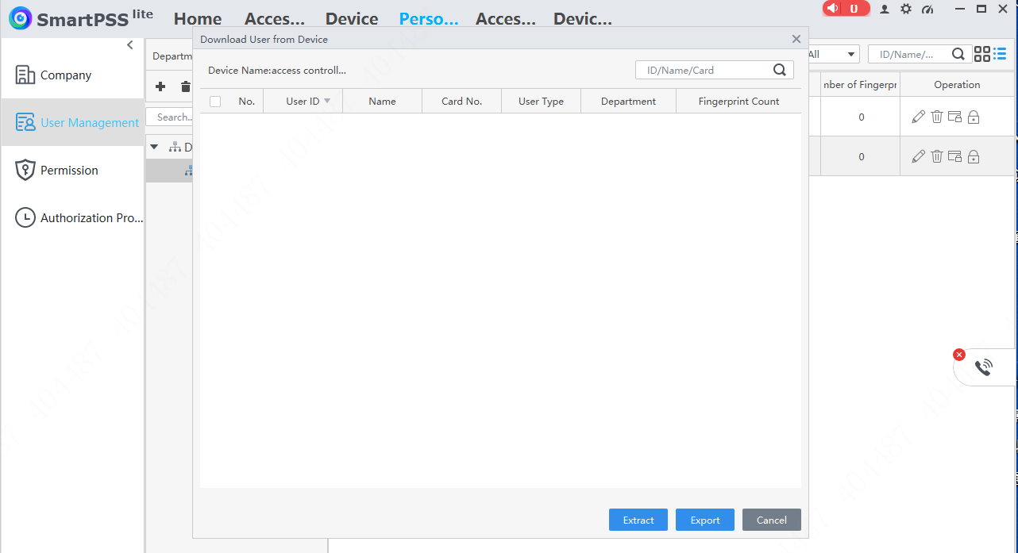
Permission management
Device Add
Person Management
Time Template
Permission Management
У нас есть два способа узнать, были ли выданы разрешения персонала на устройство.
Способ 1 2
Способ 1 1
Доступ — Персонал — Ход авторизацииВы можете увидеть статус нисходящей линии связи
1
3
2

Slide 27
Введение в систему контроля доступа (SmartPSS Lite)
Базовый процесс настройки контроля доступа
Расширенная конфигурация контроля доступа
Часто задаваемые вопросы

Slide 28
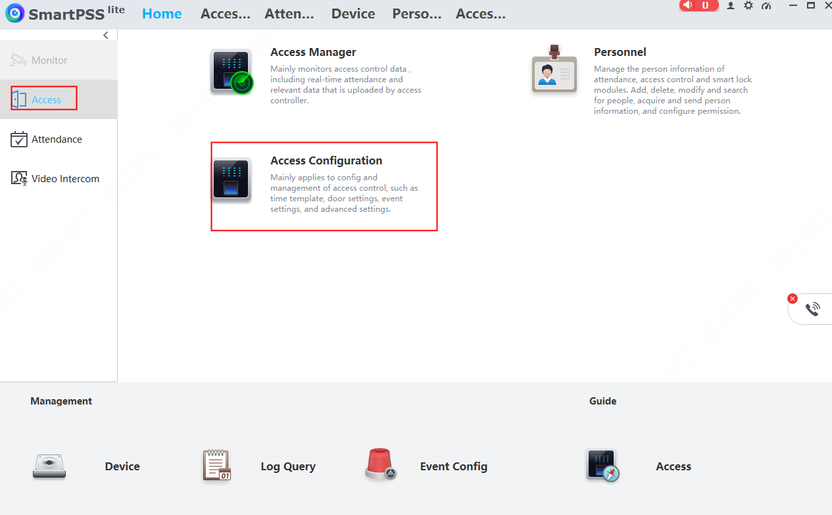
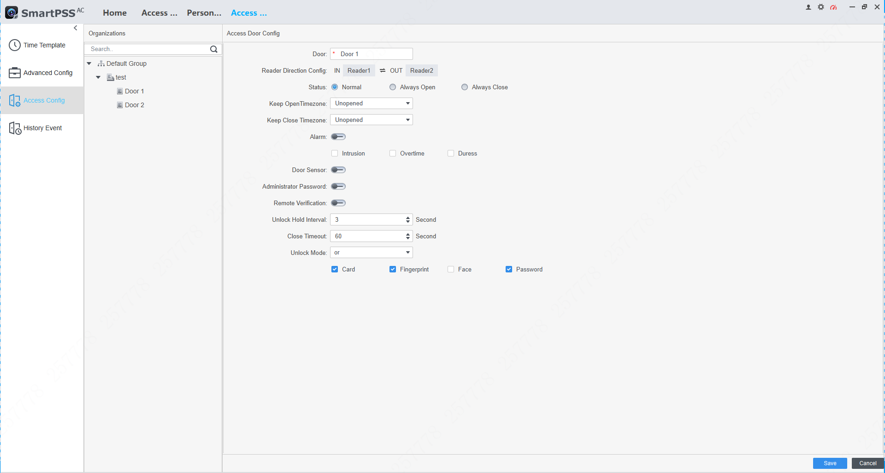
Введение в настройку доступа
Конфигурация контроля доступа позволяет вам настраивать и управлять всеми дверями доступа.
Он в основном используется для контроля посещаемости, входной охраны и интеллектуального замка, состояния дверного замка и открытой конфигурации бизнеса, включая настройку двери, установку нормально открытого, нормально закрытого периода времени, установку будильника, включение магнитного замка двери, установку пароля администратора и режим удаленной аутентификации, привязка канала, установка замков для сохранения времени и времени будильника, сверхурочная установка режима разблокировки.

Slide 29
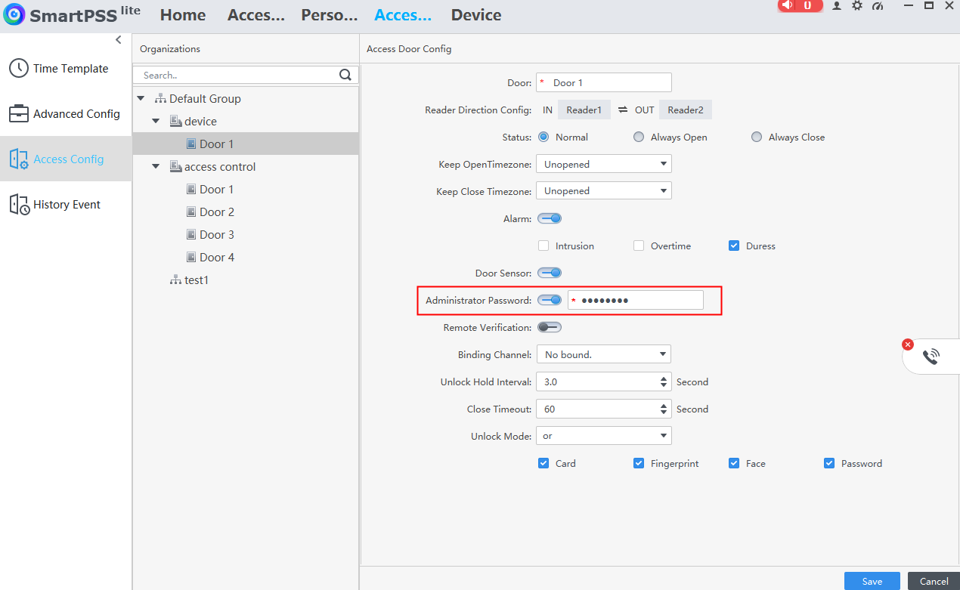
Door parameter configuration
Log in
WEB
Статус двери | Включая нормальное, нормально открытое и нормально закрытое состояния.
Интервал удержания разблокировки | Продолжительность открытия двери, 1 с~600 с.
Тайм-аут закрытия | Время ожидания, когда дверь не закрыта, составляет 1 с~9999 с.
Способ открывания двери | Поддержка набора методов открывания дверей, таких как пароль, пролистывание карты, пароль + пролистывание карты, период времени, отпечаток пальца, пролистывание / пароль / отпечаток пальца, пролистывание карты + отпечаток пальца, сравнение идентификационных данных, сравнение идентификационной карты + свидетеля, сравнение показаний человека / Свайп / отпечаток пальца, сравнение человека с документом/Свайп (Двумерный код)/Человеческое лицо и т.д. Выберите способ открывания двери в соответствии с фактической поддержкой устройства контроля доступа. Режим открывания двери по временному сегменту, поддержка недели в виде цикла, ежедневная конфигурация4 периода времени, каждый из которых устанавливает различные способы открывания двери в часовом поясе.
Включение сигнализации | Взлом: Сигнал тревоги срабатывает, когда дверь взламывается принудительно. Сверхурочное время: Сигнал тревоги срабатывает, когда дверь не закрывается сверхурочное время. Сигнал тревоги по принуждению: Сигнал тревоги срабатывает, когда вы проводите пальцем по карточке принуждения.
Дверной датчик | О состоянии выключателя двери судят в соответствии с фактическим состоянием выключателя датчика двери.
Дверь имеет только один пароль администратора, и любой, кто введет этот пароль, сможет открыть дверь.
 | Password | Administrator Password
Is it possible to set multiple | Every user can set one | Only one per door
Opening method | Enter the userid # password | Password #
Set path | Personnel information interface | Access-Access Config-Select the corresponding door

Slide 30
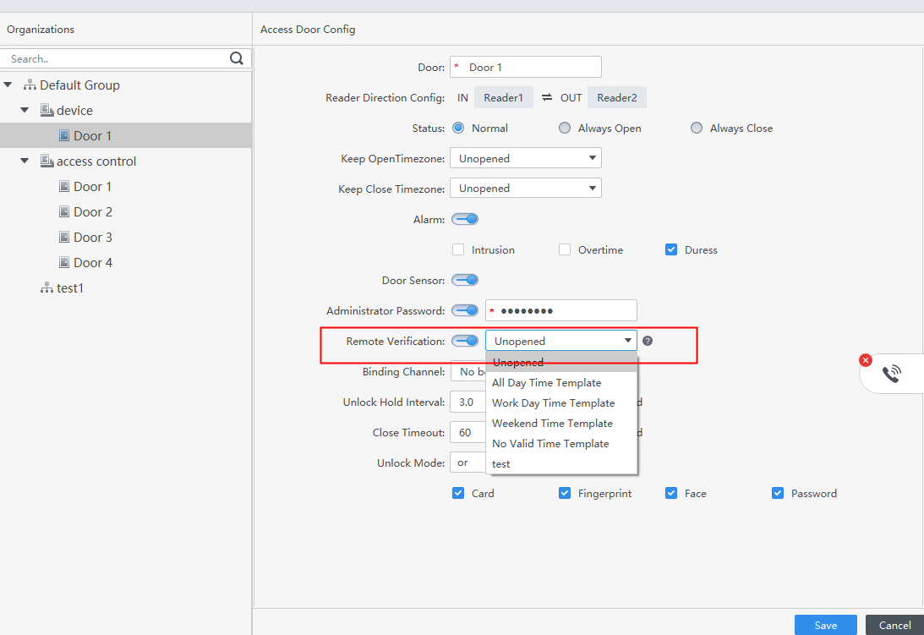
Удаленная проверка
Удаленная проверка:
Если мы включим эту функцию, то после успешной проверки интерфейсного устройства на компьютере появится окно подтверждения, мы нажимаем Удаленно разблокировать, прежде чем открывать дверь
Tips:
При включении этой функции мы можем выбрать период времени, необходимый для удаленного подтверждения по мере необходимости.
Если кнопка удаленной разблокировки не нажимается более 15 секунд, дверь не может быть открыта
На этой схеме используется устройство для контроля доступа, поэтому вы не можете видеть фактическую ситуацию, если устройство для VTP, вы можете видеть экран устройства в режиме реального времени

Slide 31
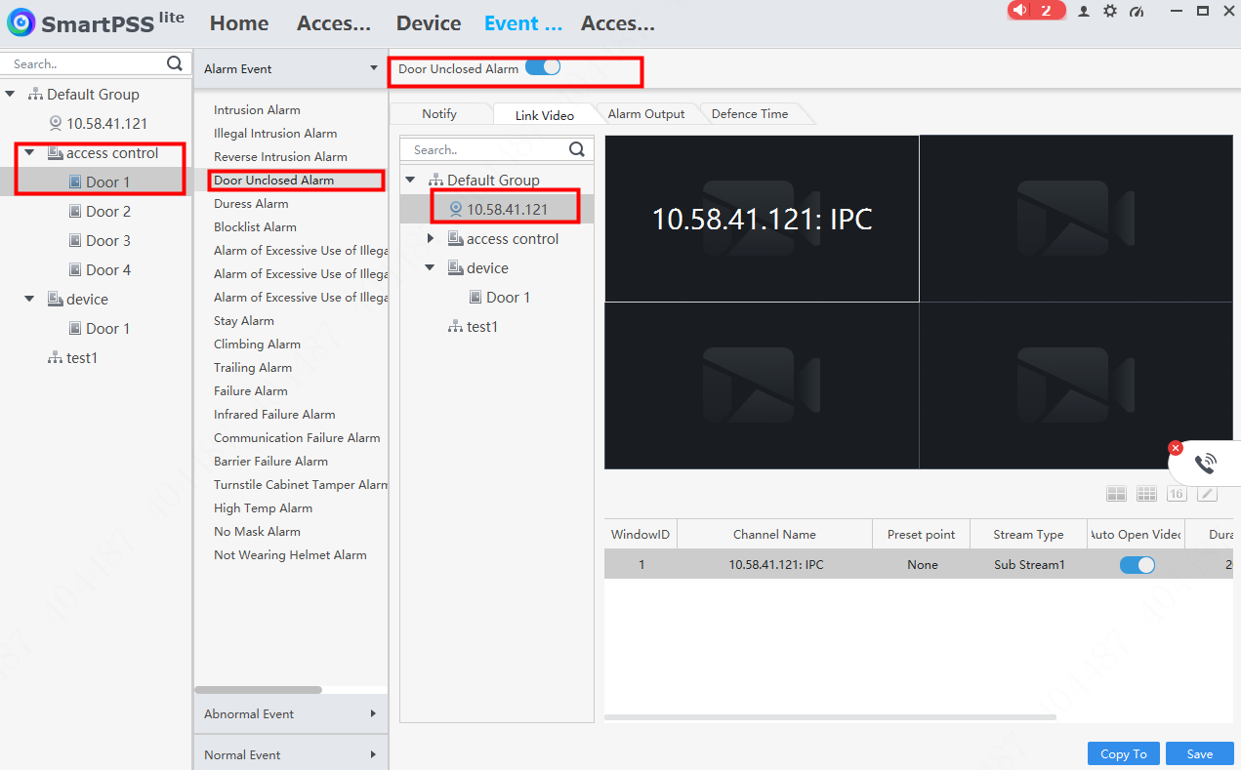
Связь с событиями
Мы можем связать некоторые нормальные / ненормальные / тревожные события в соответствии со временем постановки на охрану, такие как подключение ipc, вывод сигнала тревоги, отправка электронной почты, отправка звукового сигнала тревоги и т.д.Возьмем пример тайм-аута двери без закрытия, метод настройки следующий :
Шаг 1: добавьте IPC в управление устройствами
Шаг 2: Выберите соответствующую дверь
Шаг 3: Выберите событие, которое вы хотите связать
Шаг 4: Включите соответствующее событие
Шаг 5: Выберите тип связи и настройте его (если вы хотите связать ipc, выберите соответствующий ipc и дважды щелкните по нему)

Slide 32
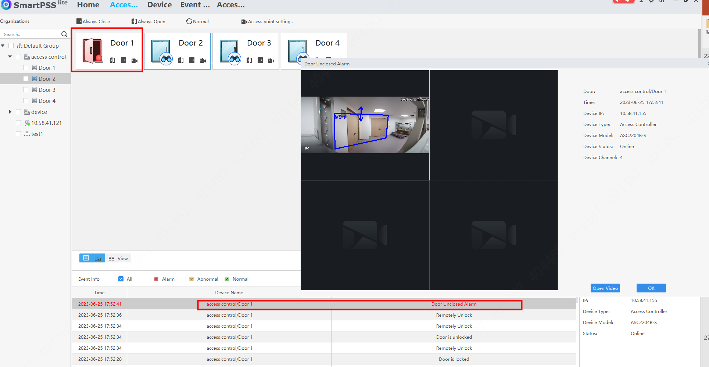
Проверка событий
Когда дверь не закроется в течение заданного периода ожидания, клиент откроет окно видеозаписи и отобразит информацию об устройстве. Также можно увидеть соответствующее тревожное сообщение в Access-Диспетчере доступа.
Log in
WEB
Tips:
1. Чтобы настроить событие, нам нужно убедиться, что устройство подключено к замку, а линия магнитной обратной связи двери NC, COM подключена правильно.
2. При настройке связи событий, связанных с дверью, нам необходимо убедиться, что сигнализация и датчик двери включены, а соответствующий тип сигнализации отмечен в конфигурации доступа.

Slide 33
Усовершенствованная конфигурация управления дверью
Разблокировка первой карты: каждый день после успешной проверки первой карты проведите другими картами контроля доступа, чтобы открыть дверь.
Разблокировка несколькими картами: в этом режиме одна или несколько групп пользователей должны провести карты для канала контроля доступа в установленной последовательности, чтобы разблокировать дверь.
Запрет обратного прохода: Запрет обратного прохода указывает на персонал, который проверяет, входит в определенную дверь, проверяет, должен выйти из определенной двери, проверяет, запись на карте щетки должна вводить строгое соответствие.
Многодверная блокировка, то есть управление блокировкой между двумя (более) дверями на контроллере, когда одну дверь необходимо открыть, другие соответствующие двери должны быть закрыты, иначе дверь открыть невозможно.

Slide 34
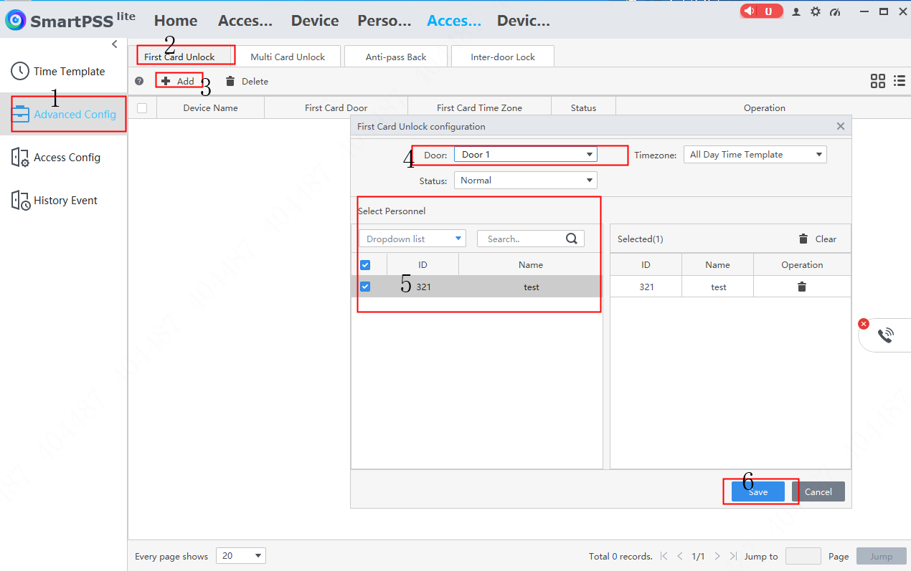
Расширенная конфигурация | Разблокировка первой карты
Шаг 1. Нажмите страницу «Дополнительные настройки»,
Шаг 2. Нажмите «Разблокировать первую карту».
Шаг 3: Нажмите «Добавить».
Шаг 4: Выберите дверь для настройки,
Шаг 5: Из раскрывающегося списка выберите пользователя с первым разрешением карты (необходимо определить, были ли назначены разрешения карте, если не назначены разрешения, вы не сможете искать человека)
Шаг 6: Нажмите «Сохранить».

Slide 35
Расширенная конфигурация | Разблокировка первой карты

Slide 36
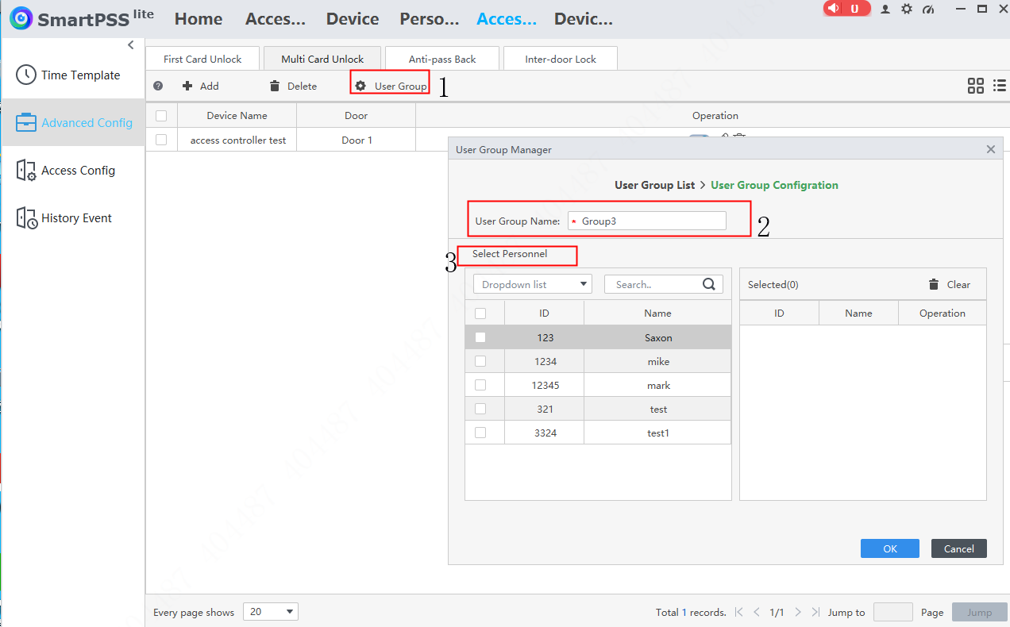
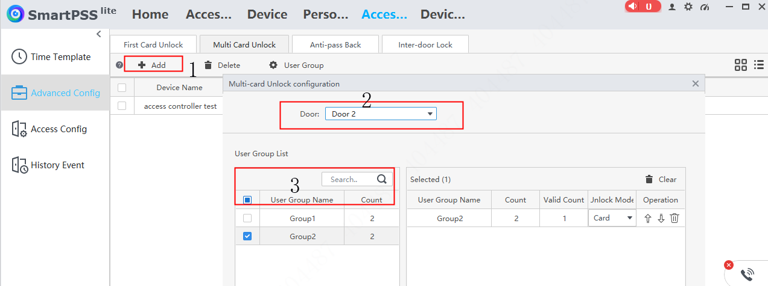
Расширенная конфигурация | Разблокировка нескольких карт
Шаг 1. Нажмите на группу пользователей, чтобы выбрать человека.
Шаг 2. Установите имя группы.
Шаг 3: Подберите персонал
Шаг 4: Нажмите «Добавить».
Шаг 5: Выберите дверь для настройки
Шаг 6. Выберите группу, добавленную на шаге 3.
4
5
Note:
1.Максимальное количество человек в группе – 64.
2.Необходимо определить, назначены ли карте разрешения. Если у вас нет назначенных разрешений, вы не сможете добавиться в группу.
6

Slide 37
Advanced config | Multi-card unlock

Slide 38
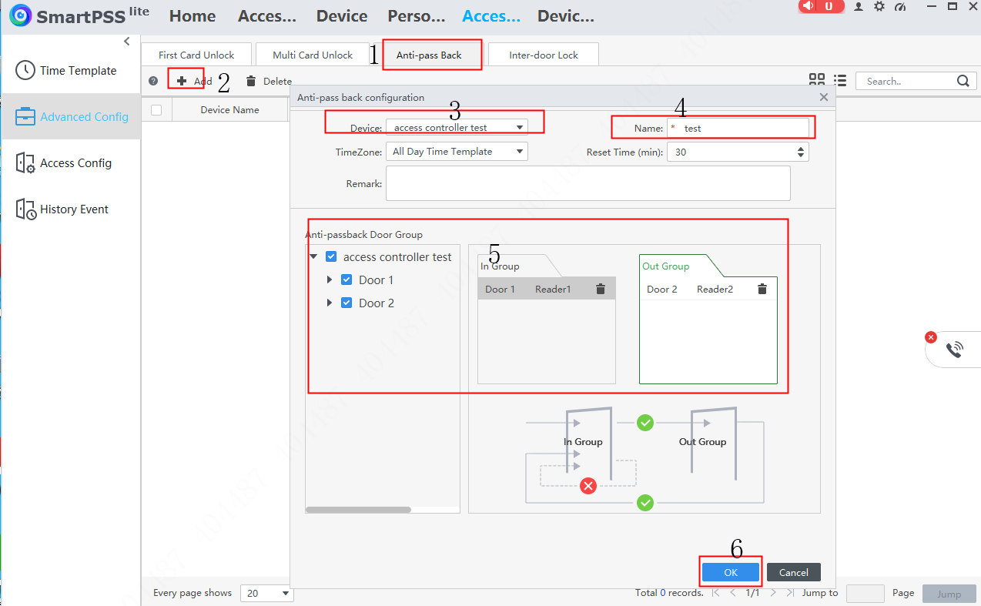
Advanced config | Anti-pass back
Шаг 1: Выберите «Запретить обратный проход» и нажмите «Добавить».
Шаг 2. Выберите «Устройство», введите имя, нажмите «Часовой пояс», чтобы выбрать шаблон времени, и установите время сброса (мин). Минимальное время 5 минут
Шаг 3: Нажмите «В группе» и выберите «Дверь» слева, чтобы выбрать несколько дверей;
Шаг 4. Нажмите «Выходная группа» и выберите «Дверь» слева, чтобы выбрать несколько дверей, но не конфликтующих с входной группой.
Примечание:
1.Имя и устройство не могут быть одинаковыми
2.Эта функция в настоящее время поддерживает только одно и то же устройство, глобальная защита от прохода еще в разработке.

Slide 39
Advanced config | Anti-pass back

Slide 40
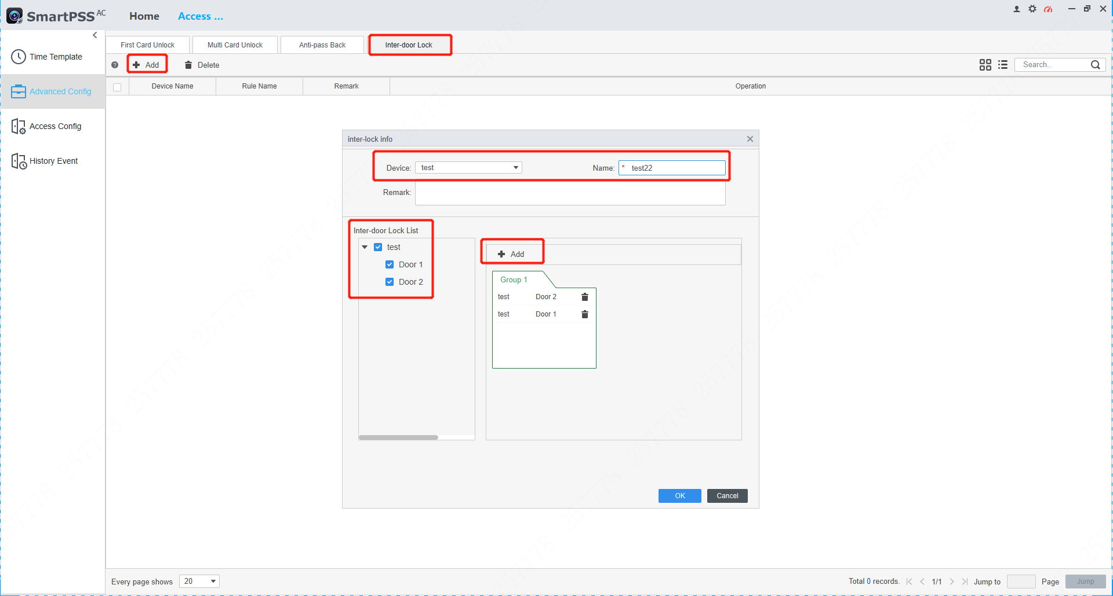
Advanced config | Inter-door lock
Шаг 1: Выберите междверный замок и нажмите «Добавить».
Шаг 2. Выберите «Устройство», введите «Имя» и «Примечания».
Шаг 3. Нажмите «Добавить», чтобы создать группу междверных замков.
Шаг 4. Нажмите «Список междверных замков», выберите дверь, которую нужно заблокировать, и добавьте ее в группу дверей (выберите не менее 2 дверей).
Примечание:
1. В настоящее время эта функция поддерживает только одно и то же устройство, глобальная защита от прохода еще в разработке.
①
②
③
④

Slide 41
Advanced config | Inter-door lock

Slide 42
Access control system (SmartPSS Lite) introduction
Basic access control configuration process
Advanced access control configuration
FAQ

Slide 43
FAQ
1. После добавления устройства статус отображается «Не в сети».
Шаг 1. Проверьте, закрыт ли брандмауэр компьютера.
Шаг 2. Проверьте, не конфликтует ли IP-адрес устройства.
Шаг 3. Проверьте, в порядке ли сеть между компьютером и устройством.
2. Невозможно открыть дверь с помощью карты после выдачи разрешения.
Шаг 1. Войдите в клиент SmartPSS Lite.
Шаг 2. Выберите «Управление контролем доступа».
Шаг 3 Определите и устраните проблему на основе информации описания события.
Если о событии не сообщается, это означает, что линия считывания неисправна, переподключите или замените устройство.
Если дверь открывается нормально, это означает, что проводка замка неисправна, переподключите или замените устройство.
Если сообщается об остальных событиях, таких как ошибка с датой истечения срока действия карты, ошибка режима открытия двери и т. д., проверьте соответствующую информацию в описании.

Slide 44
FAQ
3. Устройство контроля доступа по лицу не может открыть дверь лицом.
Шаг 1. Проверьте, отправлено ли лицо на устройство.
Шаг 2. Проверьте, включает ли метод открытия двери открытие лица, проверьте настройку периода времени начала распознавания лиц в настройках функции и находится ли распознавание лиц в пределах периода времени начала распознавания лиц.
Шаг 3. Проверьте, не размыто ли нижнее изображение лица и не слишком ли оно похоже на реальное лицо.
Шаг 4. Попробуйте изменить порог распознавания веб-конца устройства на 85.
Шаг 5. Сделайте вывод на основе информации о сообщенной платформе.
Шаг 6. С помощью мультиметра проверьте, нормально ли устройство выводит сигналы переключения.
Шаг 7. Распечатайте журнал устройства для анализа и предоставьте нижнее изображение лица и видеопоток во время распознавания.

Slide 45
If the configuration pictures you can not understand,we also take some videos in GKS, you can click on the link below.
Video of other functions https://gks1.dahuasecurity.com/zh/list/114170?pagesize=30

Slide 46
Знать, как добавлять устройства и вводить фотографии, номера карт и отпечатки пальцев для персонала.
Уметь назначать привилегии людям
Знать, как настроить функции SmartPSS Lite (удаленная аутентификация, настройка событий)

